Slide 1
«Зима 41 года, Тебе ли нам цену не знать… (К. Симонов)
Устный журнал
Славе не меркнуть, традициям жить
Работу выполнила классный руководитель 9 «В» класса МОУ СОШ №37 г. Тверь
Ефимова Л.В.

Slide 2
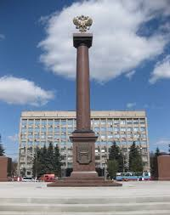
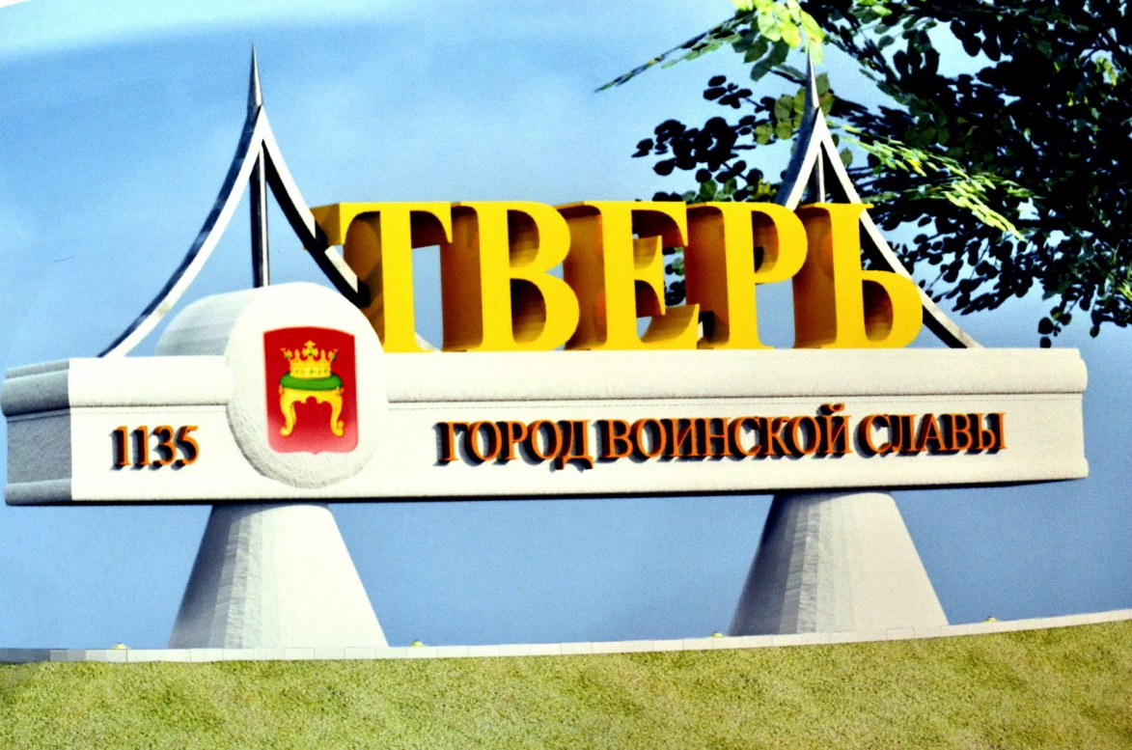
Славе не меркнуть, традициям жить
«Зима 41 года, Тебе ли нам цену не знать…
(К. Симонов)

Slide 3
Актуальность
Патриотическое воспитание - одна из самых важных задач нашего времени. Патриотическое чувство не возникает само по себе. Нельзя быть патриотом, не чувствуя личной связи с Родиной, не зная, как любили, берегли и защищали её наши предки, наши отцы и деды.
В настоящее время назрела необходимость еще раз остановиться и пересмотреть, как, с помощью каких средств методов, и приемов привить современному ребенку чувства патриотизма и гордость за свою Родину, а также за так называемую «малую Родину» (то место, где он родился, живет, учится).
Только любовь к своему Отечеству, осмысление своей истории, проявление уважения к предкам, может вызвать в человеке те душевные качества, которые и определяют его как личность, как гражданина.
Цели:
Дать понятие о великом значении Калининской оборонительной операции, битвы за город Калинин и его освобождение в Великой Отечественной войне.
Формировать чувство гордости и уважения к своей Родине, к ветеранам, сражавшихся на фронтах Великой Отечественной войны.
Рассмотреть некоторые исторические проблемы, связанные с освобождением города
Формировать чувства сопричастности драматическим страницам истории Великой Отечественной войны, соответствующие хронологические и картографические умениями.

Slide 4
Устный журнал. Страница 1.

Slide 5
Страница 1. Оккупация Калинина
Оккупация Калинина — временное занятие войсками вермахта города Калинина (ныне — Тверь) во время Великой Отечественной войны, длившееся с 17 октября по 16 декабря 1941 года.
В планах немецкого командования городу Калинину отводилось важное значение как крупному промышленному и транспортному узлу, который планировалось использовать для дальнейшего наступления на Москву, Ленинград и северо-восток европейской части СССР. Вечером 14 октября 1941 года город был частично занят войсками группы армий «Центр». Северная часть Калинина и Затверечье оставались под контролем Красной армии. Бои в городе не прекращались ещё трое суток. 17 октября город полностью перешёл под контроль немцев. С началом оккупации была сформирована, при помощи немецких властей, местная администрация, активно действовали нацистские спецслужбы и карательные органы. С советской стороны в Калинине действовали агентура и резидентура, антифашистское подполье. На протяжении всего периода оккупации в Калинине и в непосредственной близости от него велись бои, сам город находился на военном положении. Ввиду важности оперативного района 19 октября 1941 года был образован Калининский фронт, и в ходе Калининской оборонительной операции советским войскам удалось остановить дальнейшее развитие наступления вермахта, а также неоднократно предпринимались попытки освободить город.
16 декабря 1941 года в ходе Калининской наступательной операции город был освобождён частями 29-й и 31-й армий Калининского фронта. Общая продолжительность оккупации составила 62 дня. В ходе освободительных боёв Красная армия потеряла 20 000 человек, вермахт — 10 000 человек. За время боевых действий была уничтожена значительная часть промышленных предприятий и жилого фонда города и погибло около 2500 человек из числа гражданского населения. Общий ущерб, причинённый народному хозяйству города, превысил 1,5 млрд руб.

Slide 6
Страница 1.

Slide 7
Страница 2. Освобождение города
16 декабря 1941 года в 3 часа 30 минут советские части, наступая с разных направлений, начали штурм города. За несколько часов до этого 243-я стрелковая дивизия вступила в ружейно-пулемётную перестрелку с противником на северных окраинах Калинина.
С приближением к окраинам города обстановка становилась сложнее. Немцы построили мощные укрепления. На улицах, в подвалах, на чердаках были установлены лёгкие пушки, миномёты и пулемёты. Ближайших подступы к городу хорошо простреливались
В 11 утра после многочасового боя батальон под командованием Степаненко ворвался в город со стороны силикатного завода, расположенного на восточной окраине, и у Московской заставы встретил сильное сопротивление противника. Вслед за батальоном Степаненко по соседним улицам, с боями, в город вошли части под командованием майора Второва.
В 11 часов с юга с боем вошли в город правофланговые части 256-о1 стрелковой дивизии . Преодолевая сопротивление противника, 16 декабря к 11 часам дивизия очистила юго-восточную часть города, а в 14 часов 30 минут 934-й стрелковый полк овладел железнодорожным вокзалом и Советской площадью . 937-й полк продолжал теснить врага, пробился к улице Вагжанова и Советскому переулку, где установил огневую связь с 243-ей стрелковой дивизией 29-й армии, штурмовавшей Затверечье и Заволжский район города с севера и северо-запада, и соединился в Советском переулке с подразделениями 910-го полка 243-й стрелковой дивизии.
В это время была дана команда начать преследование противника, а артиллерии открыть огонь по заранее намеченным объектам в городе. Под прикрытием артиллерии 243-я дивизия с боем ворвалась в пригороды, а к рассвету вышла на берег Волги в районе улицы Володарского и бульвара Ногина . Преодолевая сопротивление немецких арьергардов, 243-я стрелковая дивизия к трём часам утра заняла северную часть Калинина . Днём части генерала Поленова заняли Заволжье, речной вокзал и затем, форсировав Волгу, с боем вступили в центральную часть города.
С юга к городу подошли части 250-ой стрелковой дивизии. К 13 часам город был полностью освобождён от немецко-фашистских войск .

Slide 8
Страница 2.

Slide 9
Страница 2

Slide 10
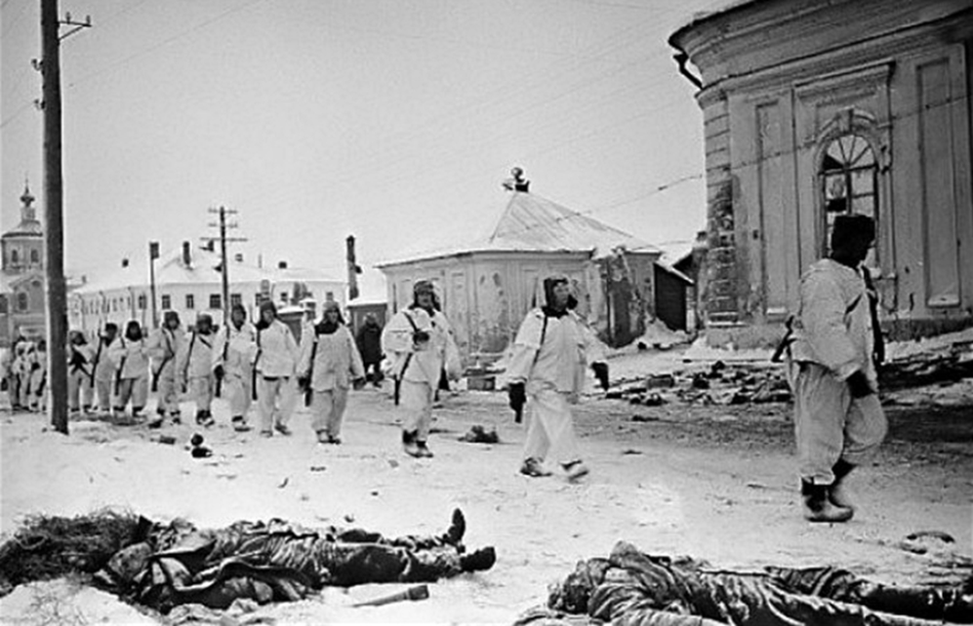
Страница 2

Slide 11
Страница 3. Итоги боев за город.
Победа советских войск под Калинином имела большое значение в битве за столицу. Попытка немецких войск окружить Москву закончилась поражением. Была восстановлена прямая связь между западным и северо-западным стратегическими направлениями и обеспечено взаимодействие Калининского, Западного и Северо-Западного фронтов.
При освобождении Калинина у немцев было захвачено: орудий разного калибра 190, из них 4 тяжёлых двенадцатидюймовых, танков — 31, самолётов — 9, автомашин — около 1000, миномётов — 160, пулемётов — 303, автоматов — 292, мотоциклов — 47, винтовок — 4500, снарядов — 21 000, мин — 12 500, патронов — свыше 500 000, радиостанций — 18, боевых знамён — 4. Кроме того, захвачено 2 склада боеприпасов, склад с обмундированием, повозки, кабель и много другого военного имущества. В боях в районе Калинина немцы потеряли только убитыми более 10 000 солдат и офицеров.
В ходе боёв и оккупации город сильно пострадал: разрушено 7714 зданий и 510,3 тыс. метров² жилой площади, что составило 56 процентов жилого фонда города, выведено из строя более 70 предприятий. Сожжены новые жилые дома по проспекту им. Чайковского и по Ленинградскому шоссе. Сожжены также целые жилые кварталы по улицам Вольного Новгорода, Урицкого, Советской, Верховской, Мусоргского, по проспекту Калинина, кварталы в Затверечье и в районе вагонного завода. Выведено из строя всё энергетическое хозяйство города: ГЭС № 2 и 3, ТЭЦ № 1. Уничтожены или приведены в негодность вся высоковольтная и низковольтная сеть, трансформаторные подстанции. Уничтожено 118 магазинов, 25 столовых, 50 школ, педагогический институт, драмтеатр, филармония, областной краеведческий музей, все больницы, поликлиники, бани и прачечные, уничтожены водопровод, канализация, трамвайное хозяйство, мосты через Волгу и Тьмаку, нарушена телефонная и радиосвязь.
Общий ущерб, причинённый народному хозяйству города, превысил 1,5 млрд руб.

Slide 12
Страница 3.

Slide 13
Страница 3. Итоги боев за город.
Уже 18 декабря в городе начали работать две пекарни, за 8 дней были восстановлены 4 пекарни и хлебозавод № 1, 26 декабря была запущена турбина ГЭС-3, давшая городу электроэнергию, 1 января стала работать почта, 7 января восстановлен водопровод, 5 февраля возобновил работу трамвай, в феврале возобновили выработку электроэнергии ТЭЦ-1 и ГЭС-2.
На собрании партийного актива города вечером 11 января 1942 года в уцелевшем Доме Красной Армии выступил М. И. Калинин: «В первую очередь необходимо сделать все, чтобы имеющиеся ресурсы пустить на производство вооружения и боеприпасов. Я думаю, чем больше вы будете развивать военное снаряжение, тем скорее будете и отстраиваться. Я даже скажу вам, что если вы хотите сделать свой город не только городом текстильной, но и металлической промышленности, для вас это благоприятный момент, когда вы сможете наладить металлическую промышленность»
В марте 1942 года на восстановленных вагоностроительном заводе, заводе штампов им. 1-го Мая, механическом заводе «Пролетарка» приступили к выпуску снарядов и боеприпасов. На восстановление промышленных предприятий города в 1942—1943 годах было освоено 27 013 тыс. руб, за 11 месяцев 1944 года — 18 171 тыс. руб. К окончанию войны в Калинине действовало 78 предприятий промышленности, в том числе 8 новых.
Потери войск Калининского фронта в операции составили свыше 82 000 человек. При освобождении Калинина погибло более 20 000 человек. Потери мирного населения за время оккупации составили более 2500 человек.
В послевоенные годы именами сражавшихся за Калинин были названы улицы: Конева, Ротмистрова, Агибалова, Лукина, Пичугина.

Slide 14
Страница 3.

Slide 15
Страница 4. Мой город.
16 декабря 1970 года в центре Калинина там, где речка Тьмака сливается с Волгой, был открыт Обелиск Победы. На 45 метров взметнулся он вверх как символ священной памяти о тех, кто отдал свою жизнь за Родину, за наше счастье. Днем и ночью пылает Вечный Огонь в нише гранитной стены.
29 октября 2010 года музею Калининского фронта была вручена полная копия Знамени Победы.
4 ноября 2010 года городу Твери «за мужество, стойкость и массовый героизм, проявленные защитниками города в борьбе за свободу и независимость Отечества» Указом Президента Российской Федерации Д. А. Медведева присвоено почётное звание Российской Федерации «Город воинской славы»

Slide 16
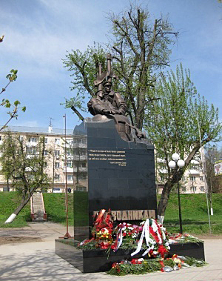
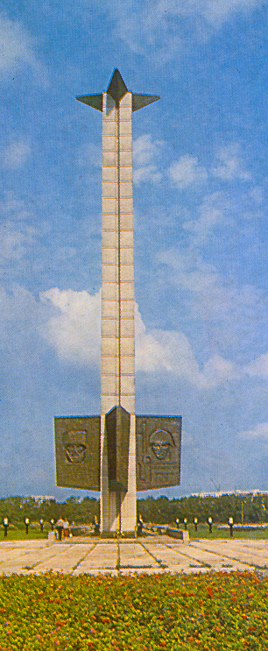
Страница 5. Памятники и памятные места Твери.
Обелиск Победы. 1970 г.
Стела у Горбатого моста. «На этом рубеже первыми вступили в бой подразделения 934 полка, 256 стрелковой дивизии, 8 танковой бригады, 46 мотоциклетного и 16 пограничного полков. 8 танковая бригада, 183 и 185 стрелковые дивизии во взаимодействии с частями 119 и 133 стрелковых дивизий соврали попытку противника прорваться на Торжок, выходя в тыл войсками Северо-Западного фронта».
Памятник морякам-подводникам, погибшим на Великой Отечественной войне
Установлен 7 мая 2010 г. в Заволжском парке на набережной Афанасия Никитина немного восточнее Старого Волжского моста

Slide 17
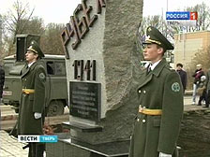
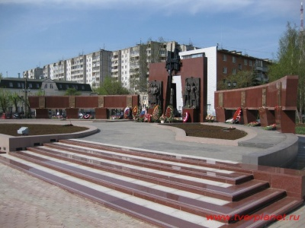
Монумент высотой около 3 метров под названием "Рубеж обороны" установлен на том самом месте, где осенью 1941 года
Мемориал, посвященный защитникам и освободителям Калинина. В сквере на Комсомольской площади.
Смоленское захоронение

Slide 18
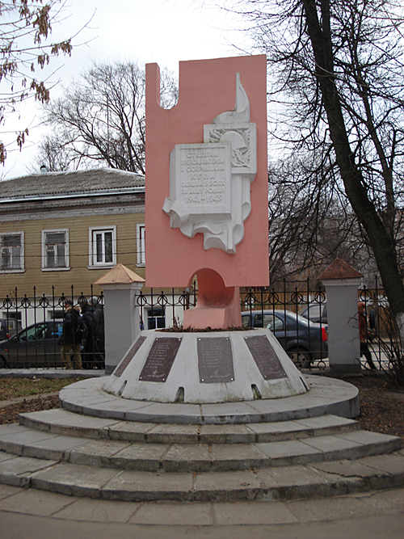
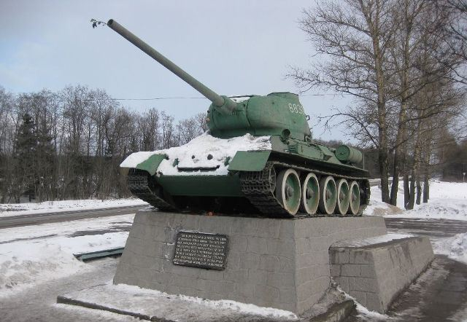
Памятник студентам, преподавателям и сотрудникам Калининского государственного педагогического института (ныне Тверской государственный университет)
Установлен в сквере центрального корпуса университета (ул. Желябова, 33). Надпись содержит более 60 фамилий студентов, преподавателей и сотрудников Калининского государственного педагогического института, павших в боях за Родину.
Танк Т-34 на пьедестале
Открыт в 1966 г. у развилки Санкт-Петербургского шоссе и окружной дороги Москва — Санкт-Петербург при выезде из Твери, в честь 25-й годовщины освобождения г. Калинина от немецко-фашистских захватчиков.
Памятник маршалу Г.К. Жукову
Установлен 8 мая 1995 г. в канун 50-летия Победы перед зданием Военной академии воздушно-космической обороны имени Маршала Советского Союза Г.К. Жукова

Slide 19
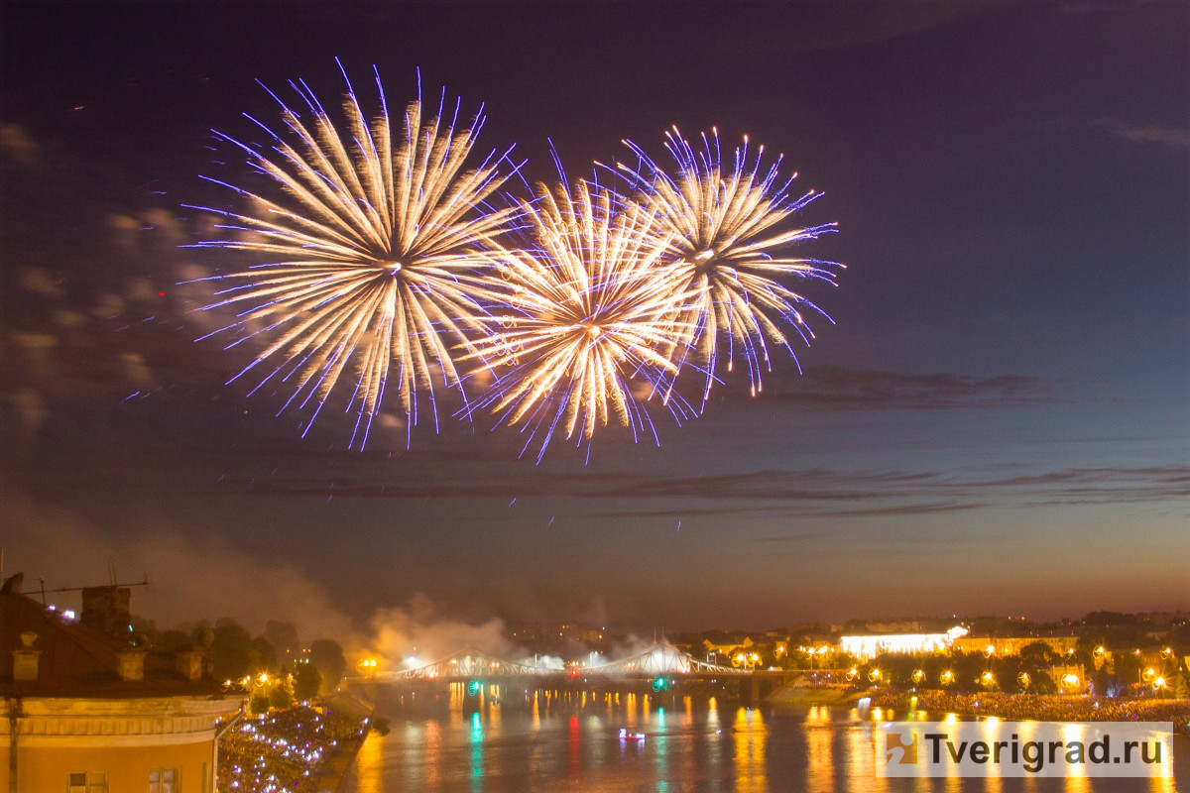
75-ю годовщину освобождения города Калинина от немецко-фашистских захватчиков в Твери будут праздновать 16 декабря. На заседании оргкомитета было озвучено, что в этот день традиционная праздничная программа охватит весь город.
В день праздника в Твери пройдет митинг, устроят состязания по плаванию, настольному теннису, каратэ, тяжёлой атлетике, боксу и автоспорту. Конечно, будет и торжественное возложение цветов к обелиску Победы. На площади у обелиска устроят парад техники и прохождение войск Тверского гарнизона. Вечером здесь пройдет праздничная программа. Завершится все фейерверком, который раскрасит небо над обелиском тысячами огней

Slide 20
Спасибо за внимание

